Slide 1
جروح الاسلحةالنارية

Slide 2
اهداف المحاضرة
1-التعرف على كيفية تحديد اوتعيين فيم اذا كانت الاصابة ناتجة عن سلاح ناري.
2-معرفة الطرق المستخدمة لتعيين مسافة و اتجاه الاطلاقة.
3-التعرف على طبيعة او كيفية الاصابة فيما اذا كانت انتحارية او عرضية او جنائية او مفتعلة.
4-كيفية تحديد نوع السلاح المستخدم في الجريمة بذاته اذا امكن ذلك.
5- كيفية تحديد فيما اذا كان قد اشترك اكثر من شخص واحد في الاطلاق

Slide 3
اهداف دراسة جروح الاسلحة النارية :-
1-تحديد اوتعيين فيم اذا كانت الاصابة ناتجة عن سلاح ناري.
2-تعيين مسافة و اتجاه الاطلاقة.
3-اعطاء فكرة عن طبيعة او كيفية الاصابة فيما اذا كانت انتحارية او عرضية او جنائية او مفتعلة.
4-تحديد نوع السلاح المستخدم في الجريمة بذاته اذا امكن ذلك.
5- تحديد فيما اذا كان قد اشترك اكثر من شخص واحد في الاطلاق.

Slide 4
تحديد اوتعيين فيم اذا كانت الاصابة ناتجة عن سلاح ناري
اضرار المقذوف الناري
يؤدي اصطدام المقذوف بالجلد و هو يدور بشكل لولبي او حلزوني (في الاسلحة المحلزنة) الى احداث سحجة دائرية تسمى (الطوق السحجي) وقد يحاط هذا الطوق بطوق آخر يسمى (الطوق الزيتي) او (الطوق المسحي) او (الطوق الوسخي) وهو ناتج عن الزيوت و الاوساخ التي تتعلق بالمقذوف اثناء مروره بالسبطانة . ونتيجة للطاقة الحركية التي يمتلكها المقذوف فانه يخترق الجلد مؤديا الى احداث فقدان للانسجة ، وهو اهم ما يميز الجروح النارية عن بقية انواع الجروح التي لا يحدث فيها فقدان للانسجة .
هذا الفقدان في الانسجة يؤدي الى اختراق الفتحة الاختراقية المسماة فتحة الدخول .ينفذ المقذوف من خلال الجلد ويصل الى الاحشاء محدثا تمزقا فيها ، وقد يصطدم بالعظام مؤديا الى احداث كسور فيها ، وقد تتناقص طاقة المقذوف الحركية الى الصفر بحيث يستقر في داخل الجسم او انه بعد احداثه اضرار داخلية في الاحشاء او كسور في العظام يخرج من الجسم محدثا فتحة او جرح ، تسمى هذه الفتحة فتحة الخروج، وتكون هذه الفتحة بشكل شق ويكون المخرج غير محاط بالطوق السحجي ، الا اذا كان الجسم مستندا على جسم آخر "كجدار صلب او حائط" .

Slide 5
ويمتاز الطوق السحجي حول فتحة الخروج ان وجد بكونه غير كامل، وتمتاز فتحة الدخول بصورة عامة بكونها اصغر من فتحة الخروج و اكثر انتظاما منها . وتكون حافاتها مقلوبة الى الداخل بينما تكون فتحة الخروج ذات حافات مقلوبة الى الخارج.
تكون فتحة الدخول محاطة بالطوق السحجي دائما" عدا في الحالات التي يفقد فيها المقذوف حركته اللولبية كما يحدث عند سقوطه من الاعلى في الحالات العرضية التي تحدث في المناسبات ( كالاعراس مثلا ) .وقد تشاهد هالة او حلقة وردية اللون حول فتحة الدخول ، وهي ناتجة عن تفاعل(Hb) مع غاز الفحم الناتج عن البارود في المسافات القريبة جدا ، وقد تنقلب حافات فتحة الدخول الى الخارج في حالة الاصابة بطلق ناري في منطقة شحمية كالثدي(Breast) او المنطقة الآلية (Buttocks).
كما ان التفسخ يغير من معالم فتحة الدخول ، وقد تكون فتحة الدخول اكبر من فتحة الخروج في حالات الاطلاق القريب و في حالات الاطلاق الخردقي (الاطلاق من بندقية الصيد)

Slide 6
- تعيين مسافة واتجاه الاطلاقة (مسافة الاطلاق):-
اذا تم الاطلاق على شكل تماس مع الجلد مع ممارسة الضغط اثناء الاطلاق تكون فتحة الدخول كبيرة اكبر من قطر فوهة السبطانة ، وتشاهد سحجة او كدمة حول الفتحة الاختراقية او فتحة الدخول ناتجة عن ضغط الفوهة على الجلد ، وتدخل جميع نواتج الاطلاق (الغازات و اللهب و مخلفات احتراق البارود )الى داخل الانسجة مكونة ما يسمى بالكهف او المنجم البارودي لدخولها الانسجة على شكل كتلة.

Slide 7
يمكن تحديد منطقة الدخول والتوصل بالفحص التشريحي وذلك باخذ قطعة جلدية وارسالها الى المختبر للتحري عن البارود ، وقد يؤدي تفاعل الهيموغلوبين مع غاز احادي اوكسيد الكاربون او غاز الفحم الناتج عن احتراق البارود الى تكون هالة او فتحة وردية اللون ناتجة عن كربوكسي الهيموغلوبين و هذه قد تشاهد في الفتحات التي تصل اليها غازات الاحتراق.
أما في الجمجمة و نتيجة لوجود السائل في داخل الجمجمة وبسبب ضغط الغازات تحدث كسور تسمى بالكسور الانفجارية وتكون الشظايا العظمية متجهة الى الخارج .
وقد يكون من الصعوبة التمييز بين فتحة الخروج و الدخول .

Slide 8
أذا كانت المسافة بتماس دون ضغط او قريبة من التماس بمسافة حوالي 3 سم ففي هذه الحالة ونتيجة لفعل الغازات والذي يستمر حتى مسافة 3سم تقريبا تكون فتحة الدخول نتيجة لتمزق الجلد غير منتظمة او نجمية او صليبية الشكل ونتيجة لفعل اللهب يشاهد حرق في الجلد او الملابس او الشعوطة في الشعر مع انتفاخ في نهايته ، و يستمر تاثير اللهب الى مسافة (10-15سم).
أما في المسافات التي تلي (3سم) ، يشاهد تاثير اللهب وهو الحرق والشعوطة حتى مسافة (10-15سم)وبعد هذه المسافة 15 سم تستمر ذرات الكاربون المحترقة بتكوين ما يسمى ب(الاسوداد الكربوني) و هو عبارة عن ذرات كربونية محترقة مكونة دائرة سوداء حول فتحة الدخول ، و يمكن غسله بالماء ،و يستمر الاسوداد الكربوني بالظهور حتى مسافة (40-45سم) و بعده يوجد مايسمى بالوشم البارودي وهو عبارة عن ذرات كربونية غير محترقة تنغرز حتى مسافة (60 سم) في البارود النقي و حتى مسافة (90سم) في البارود الدخاني وتعتمد كثافة الوشم او تركيزه او سعة انتشاره على المسافة ، فتكون كثافة المخلفات البارودية كبيرة في المسافات القريبة .

Slide 9
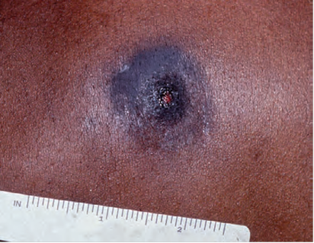
(يبقى الاسوداد الكاربوني حول مدخل الطلق الناري الى مسافة اطلاق تتراوح بين 40 الى 45 سنتيمتر) أما بعد مسافة 90سم فتختفي جميع نواتج الاطلاق و تشاهد الفتحة الاختراقية محاطة بالطوق السحجي .

Slide 10
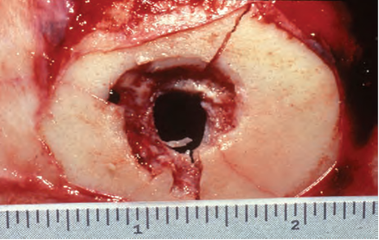

Slide 11
أتجاه الاطلاق :-
والمناقشة هنا عامة بالنسبة لجميع انواع الاسلحة الملساء و المحلزنة تكون فتحة الدخول دائرية الشكل اذا كان اتجاه الاطلاق عموديا على الجسم و بيضوية الشكل اذا كان اتجاه الاطلاق مائلا و تكون بشكل قارب او ما يسمى ب(الجرح الميزابي او القاربي ) اذا كان الاطلاق بزاوية حادة .
س/ هناك حالات اطلاق قريبة لاتشاهد فيها مخلفات البارود حول الفتحة الأختراقية ..ما هي هذه الحالات ؟
ج/ و هي حالات يفصل فيها بين جهاز الاطلاق و الجسم حاجز كستارة مثلا او خوذة عند الجنود ..الخ ،فتتجمع مخلفات البارود عليعا و ينقذف المقذوف فقط من الجسم .

Slide 12
يحدد موقع الجاني:- و ذلك برسم خط وهمي بين فتحة الدخول و الخروج ، تكون الكثافة البارودية او كثافة مخلفات البارود عالية بالقرب من موقع الجاني و تقل كثافتها في الجهة الاخرى .
يكون اتجاه الاطلاق من الامام الى الخلف يسمى أمامي-خلفي أو أعلى-أسفل. فمثلا في الانتحار في المنطقة الصدغية اليمنى
يكون أتجاه الاطلاق الى الأعلى و الى اليسار بحيث تكون فتحة الخروج في المنطقة الجدارية اليسرى (قد يستقر المقذوف داخل الجسم وفي حالة صعوبة العثور عليه نستعين بالفحص الشعاعي كما أن العثور على ظروف فارغة متجمعة في مكان الحادث قد يشير الى مكان الجاني .

Slide 13
-أعطاء فكرة عن طبيعة و كيفية الأصابة :-
و يعتمد ذلك على :-
أ. ظروف الحادث/ ففي الحالات الانتحارية قد يكون الشخص مصابا بمرض عقلي أو يعاني من أزمة نفسية أو مالية أو عاطفية . وتكون الغرفة التي فيها الشخص المنتحر مقفولة من الداخل و الاثاث مرتبة أي عدم وجود علامات المقاومة على عكس الحالات الجنائية . و قد يترك الشخص المنتحر رسالة يوضح فيها أسباب أنتحاره . أما الحالات العرضية فعادة ما تشاهد في الاطفال نتيجة لعبهم بالسلاح او قد تحدث عند الكبار نتيجة تنظيفهم السلاح .

Slide 14
ب.فحص الضحية / وكون ضحية الانتحار عادة من الذكور و يقل استخدام السلاح الناري عند الاناث ، وقد يشاهد المنتحر وهو ممسك بالسلاح بقوة نتيجة لحصول التشنج الموتي ( الاصمئلال الحيوي ) و في بعض الحالات الجنائية قد يترك الجاني السلاح المستخدم بجانب الضحية و من غير المستبعد ان يضع سلاحا آخر غير المستخدم في الجريمة بجانب الضحية .
يصعب تمثيل التشنج الموتي بوضع السلاح بيد الضحية لان في حالة التشنج الموتي تكون الضحية ممسكة بالسلاح بقوة بحيث يصعب فصله
ج. قد تشاهد مخلفات بارودية على يد المنتحر او الجاني في حالة استخدام المسدس ذو البكرة لعدم احكام سد الفوهة الخلفية للسبطانة فتعود قسم من مخلفات البارود بعد الاطلاق فتشاهد على يد الضحية او الجاني تسمى هذه الظاهرة ب(الوميض الخلفي او الارتدادي ) كما قد يشاهد رذاذ موتي .

Slide 15
د. نوع السلاح / حيث تستخدم الاسلحة قصيرة السبطانة كالمسدس عادة في الانتحار ولكن قد تحدث حالات انتحار بأسلحة طويلة السبطانة و محلزنة ، وهنا يجب الأخذ بعين الأعتبار طول ذراع الشخص و المسافة بين فوهة السبطانة و زناد المسدس لتحديد أمكانية وصول اليد الى الزناد .
ه.مكان الاصابة / ففي الحالات الانتحارية يكون مكان الأصابة أما في المنطقة الصدغية اليمنى (او اليسرى عند الأعسر ) أو منتصف الجبين أو في جوف الفم (Oral Cavity) أو في منطقة القلب أو أعلى البطن ، أما في الحالات الجنائية تكون الاصابة في أي مكان من الجسم.

Slide 16
و.اتجاه الأطلاق / يكون الاطلاق من اتجاهات مختلفة أمامي-خلفي ، خلفي-أمامي ،أعلى-أسفل في الحالات الجنائية ، أما في الحالات الانتحارية في المنطقة الصدغية اليمنى يكون الأتجاه الى الأعلى والى اليسار حيث تكون فتحة الخروج في المنطقة الجدارية اليسرى وفي الجروح الجنائية المفتعلة يكون الاتجاه من الأعلى الى الأسفل ، أما في الحالات العرضية والتي تحدث أثناء تنظيف السلاح أو نتيجة لعب الأطفال بالسلاح فتكون من الأسفل الى أعلى .

Slide 17
الأصابات النارية المفتعلة
و تكثر مشاهدتها في الحروب حيث يقوم الشخص عادة بأجراء الاصابة في منطقة الساق و يكون أتجاه الاطلاق من الاعلى الى الاسفل . وقد يقوم الشخص برفع الملابس، و لغرض التظليل قد يقوم الشخص بوضع قطعة من القماش قبل اجراء الاطلاق حيث تشاهد مخلفات الاطلاق على قطعة القماش ثم يرمي القطعة لكي تتجمع مخلفات الاطلاق على هذه القطعة موحيا الى أنه أطلاق من مسافة ليست قريبة "أكثر من 90 سم " ويمكن التوصل الى كون الاصابة مفتعلة وذلك من خلال القصة الكاذبة التي يرويها الشخص و أتجاه الاصابة من الاعلى الى الاسفل ومسافة الاصابة القريبة و عدم وجود تمزقات في الملابس .

Slide 18
الأصابات النارية العرضية
تحدث هذه الاصابة اثناء تنظيف السلاح او نتيجة لعب الاطفال بالسلاح ، وتكون مسافة الاطلاق قريبة ،والاتجاه من الاسفل الى الاعلى وقد تحدث في المناسبات و الاعراس اصابات عرضية عند سقوط المقذوف وهو فاقد لحركته اللولبية فيستقر تحت الجلد ، وقد يصل الى السحايا او يشاهد داخل الدماغ ، في هذا النوع من الاصابات لا يشاهد الطوق السحجي حول فتحة الدخول لفقدان الحركة اللولبية.

Slide 19
تحديد نوع السلاح المستخدم في الجريمة بذاته :-
نعتمد في هذا على بصمات الاصابع و على البقع الدموية الموجودة على السلاح
نقارن عيار المقذوف فيما أذا كان يوافق قطر سبطانة السلاح المشتبه فيه
نلاحظ الأخاديد التي تتركها الحلزونة على المقذوف و تتم مقارنتها مع الأخاديد الموجودة في السلاح المشتبه فيه
يتم أخذ مسحة من الوجه الداخلي للسبطانة للتوصل الى نوع البارود والزمن المنقضي على الأطلاق
نلاحظ اذا كان السلاح صالحا للاستعمال أم لا.
يشم السلاح للتأكد من حداثة أستخدامه من وجود رائحة البارود التي تدل على حداثة الاستخدام

Slide 20
7.في حالة العثور على المقذوف في داخل الجسم أو خارجه فيجري بأطلاق تجريبي للسلاح المشتبه فيه في صندوق من القطن أو حوض من الماء بعد ذلك نشاهد المقذوف الخارج ، و تتم مقارنته مع المقذوف الذي عثر عليه بالمجهر المقارن ، ففي حالة حدوث تطابق بالاثار المجهرية التي تتركها السبطانة على المقذوف فهذا يعني أن المقذوف الذي تم العثور عليه يعود الى السلاح المشتبه فيه.

Slide 21
8.في حالة العثور على الظروف في مكان الحادث نستطيع تمييز السلاح المحلزن القصير السبطانة من الظرف القصير أما الظرف الطويل فيعود الى سلاح طويل السبطانة وتتم مقارنة الظرف التجريبي مع الظرف الذي تم العثور عليه ، وفي حالة التطابق فهذا يعني أنه يعود لنفس السلاح
9.تعطي قاعدة الظرف فكرة عن نوع السلاح ( كل سلاح له مضروف ذو قاعدة معينة)
5-التوصل فيما أذا أشترك أكثر من شخص واحد في الأطلاق الناري
في حالة أستخدام سلاحين مختلفين فيكون من السهولة التوصل الى كون أكثر من شخص قد أشترك في الاطلاق الناري ، أما أذا أستخدم الشخصان سلاحين من نفس النوع أو العيار فتعتمد في هذه الحالة عدد الاطلاقات ، فزيادة العدد عن ذلك المحدد في السلاح فقد يعني أن الاطلاقات الزائدة من مسدس آخر.

Slide 22
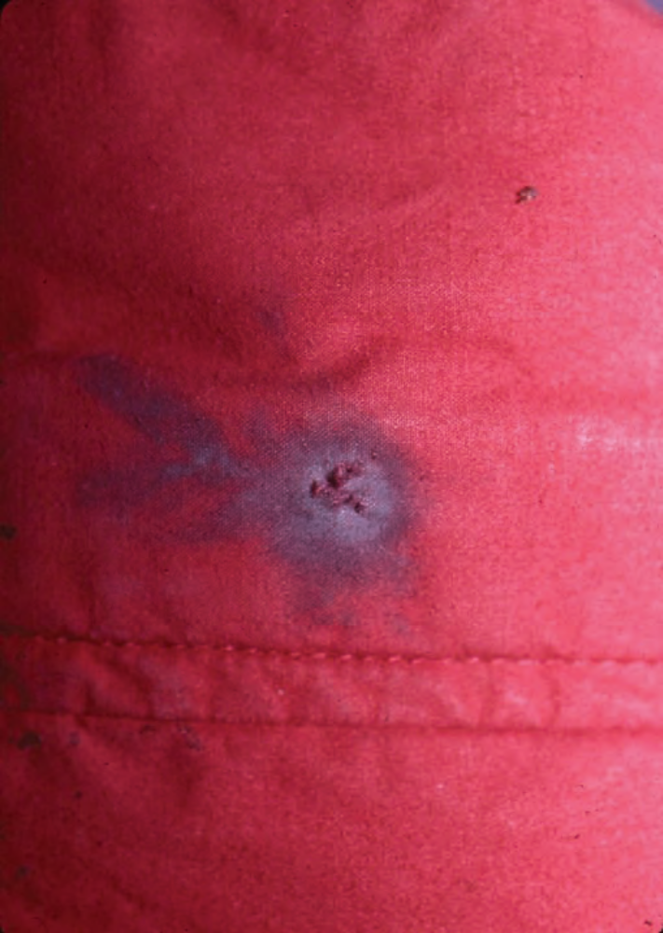
أثار اللهب على الملابس والجلد

Slide 23
معلومات عامة عن فتحتي الدخول و الخروج
قد تشاهد فتحتي دخول في مقذوف واحد نتيجة لتشظي المقذوف (Fragmentation) قبل وصوله الى الجسم لأصطدامه بعارض، وقد تشاهد فتحة خروج واحدة أذا خرجت أحدى القطعتين بينما بقيت الأخرى مستقرة داخل الجسم ، وقد تشاهد فتحة دخول واحدة و فتحتي خروج من تكسر او تشظي المقذوف داخل الجسم نتيجة لأصطدامه بالعظام .
قد تشاهد فتحتي دخول وفتحتي خروج لمقذوف واحد وذلك عند دخول المقذوف من منطقة من الجسم كالذراع و خروجه منها ثم دخوله الى منطقة أخرى كالصدر و خروجه منها .

Slide 24
يشاهد الطوق السحجي حول فتحة الدخول في جميع المسافات عدا في حالة فقدان المقذوف لحركته اللولبية و تكون حافات فتحة الدخول مقلوبة الى الداخل عدا في حالة الاطلاق في منطقة شحمية كالثدي و تكون حافات فتحة الخروج أقل انتظاما" من حافات فتحة الدخول.
في حالة عدم التوصل الى كون الفتحة فتحة دخول أو خروج يمكن الأستعانة بالفحص المختبري للتحري عن مخلفات البارود وعن غاز الفحم CO في منطقة الأصابة أذا كانت مسافة الأطلاق قريبة.

Slide 25
أصابات بنادق الصيد او الأصابات الخردقية
تركيب عتاد أو خرطوشة بندقية الصيد
تتكون الخرطوشة من الظرف الذي يتكون من قاعدة نحاسية و تكامل بالورق المقوى و توجد كبسولة أيضا" في منتصف قاعدة الظرف، يوضع البارود في داخل الظرف بعد ذلك تأتي الكرات الرصاصية أو الخرادق(الصجم) .يفصل ما بين البارود و الكرات الرصاصية حاجز مصنوع من الجوت (مادة صناعة السجاد) أو الصوف المضغوط أو الفلين ، ويسمى هذا الحاجز ب(الحشار الداخلي) أو (الخب الداخلي) و وظيفته الفصل مابين البارود و الكرات الرصاصية لمنع تسرب الغازات..تغطى الكرات الرصاصية بحاجز آخر لمنع تساقطها يسمى ( الحشار الخارجي ) أو ( الخب الخارجي ) .

Slide 26
تعيين مسافة الاطلاق في الأصابات الخردقية :-
من مسافة نصف الى ياردة واحدة (90سم) :- تشاهد فتحة مركزية أكبر من قطر فوهة السبطانة تنتج هذه الفتحة عن دخول مخلفات الأطلاق و الكرات الرصاصية و الخبين الى داخل الجسم وقد تخرج بعض الكرات الرصاصية الى الخارج .
من مسافة ياردة الى ثلاث ياردات :- تشاهد فتحة مركزية واحدة محاطة بفتحات صغيرة ناتجة عن الكرات الرصاصية و تفقد الكرات الرصاصية قابليتها على الخروج خارج الجسم وتكون الفتحة المركزية مقرنصة الحواف و قد تشاهد سحجة قربها ناتجة عن اصطدام الخب .

Slide 27
عند مسافة اكثر من ثلاث ياردات :- تختفي الفتحة المركزية وتشاهد فتحات متعددة صغيرة ناتجة من أنتشار "فتحات للخرادق فقط" ولحساب المسافة تقاس المسافة بين أبعد فتحتين في أتجاهات مختلفة و يؤخذ معدل الانتشار الخردقي أي نأخذ المسافة بين أبعد نقطتين للخرادق في أتجاهات مختلفة و نقسمها على عددها و هنا تقاس المسافة بأجزاء الياردة و التي هي البوصة (2.5سم) فأذا كان معدل الانتشار الخردقي 10 بوصات فهذا يعني ان المسافة (10 ياردات) أي أن كل بوصة في معدل الأنتشار الخردقي = ياردة واحدة .
يقاس عيار السلاح الخردقي بعدد الكرات الرصاصية التي تملأ التجويف البطاني. أما بالنسبة لأتجاه الأطلاق فيتعين كباقي أنواع الأسلحة .

Slide 28
أنواع أخرى من المقاذيق :-
هناك الطلقات و المقذوفات المطاطية و البلاستيكية التي تستعمل عادة لتفريق المظاهرات و التجمعات ونادرا" ما تؤدي الى أضرار جسيمة أو وفاة أما البنادق الهوائية فتستعمل لصيد الطيور و العصافير و نادرا" ما تسبب أذى كبير أو وفاة للأنسان ولكن قد تصيب العين و يمكن أن تفقؤها وربما تصل للجوف القحفي .

